Slide 1
Т. Л. Коновалова
Основы внешнеэкономической деятельности
Часть 1. Организация и регулирование
внешнеэкономической деятельности
Лекция 3. Общий порядок таможенного оформления товаров в Российской Федерации

Slide 2
Содержание
Таможенное оформление товаров в Российской Федерации.
Таможенные процедуры: понятие и виды.
Таможенная стоимость товаров.
Таможенные платежи.

Slide 3
Таможенная процедура - совокупность положений, определяющих порядок совершения таможенных операций, установление статуса товаров и транспортных средств для таможенных целей
Таможня - государственный орган, осуществляющий контроль за перемещением через границу почты, товаров, грузов, ведущий учёт таких перемещений и взимающий установленные пошлины и специальные сборы
Основные функции таможенных органов
защищать экономические интересы РФ;
применять средства таможенного регулирования торгово-экономических отношений;
взимать таможенные пошлины, платежи, налоги;
вести борьбу с контрабандой;
осуществлять валютный контроль в пределах своей компетенции;
вести Товарную номенклатуру ВЭД;
осуществлять таможенный контроль и таможенное оформление.

Slide 4
Таможенная процедура - совокупность положений, определяющих статус товаров и транспортных средств, перемещаемых через таможенную границу
основные таможенные процедуры - выпуск для внутреннего потребления; экспорт; международный таможенный транзит
экономические таможенные процедуры - переработка на таможенной территории, переработка для внутреннего потребления, переработка вне таможенной территории. временный вывоз, таможенный склад, свободная таможенная зона
завершающие таможенные процедуры - реимпорт, реэкспорт, уничтожение, отказ в пользу государства
специфические таможенные процедуры - временный вывоз, беспошлинная торговля, перемещение припасов, иные процедуры.

Slide 5
Таможенная стоимость товаров
Таможенная стоимость - это стоимость товара, заявляемая декларантом таможенному органу при перемещении товара через границу. Она основывается на достоверной, количественно определяемой и документально подтвержденной информации.
При отсутствии такой информации таможенные органы вправе применить другие методы определения таможенной стоимости.
Пересчет таможенной стоимости, внесение уточнений возможны в том случае, если выявлены определенные отклонения:
повреждение товара при транспортировке
ошибочная поставка
поставка некачественного товара.

Slide 6
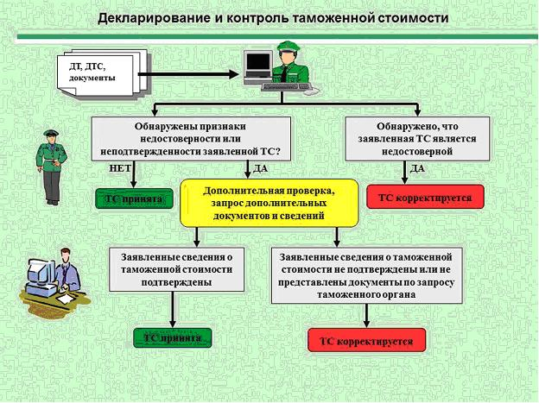

Slide 7
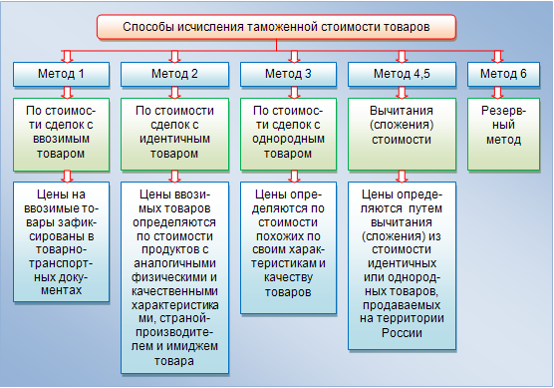

Slide 8
Резервный метод (метод 6) применяется в том случае, если ни один из вышеуказанных методов не может быть использован:
товары импортируются на временной основе
бартерные сделки, где невозможно применение метода 1
имеет место договор аренды или найма
товары реимпортируются после ремонта или модификации
поставки уникальной продукции, произведений искусства
идентичные или однородные товары не ввозятся
товары не перепродаются в стране-импортере
изготовитель неизвестен или отказывается предоставить достоверные данные об издержках производства.

Slide 9
При определении таможенной стоимости по методу 6 можно использовать:
прейскуранты
каталоги
предложения цен по поставкам конкретных товаров
биржевые котировки
статистические данные об уровнях комиссионных, скидок, прибыли и т.д.
результаты товарно-стоимостной экспертизы и др.

Slide 10
Декларация таможенной стоимости (ДТС) - является документом-приложением к ГТД и без нее не действительна. ДТС заполняется в 2-х экземплярах. Сведения о таможенной стоимости указываются в грузовой таможенной декларации (ГТД).

Slide 11
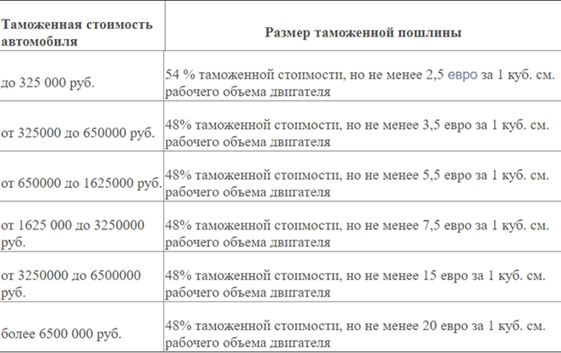

Slide 12
Таможенные платежи
При перемещении через таможенную границу Российской Федерации уплачиваются следующие таможенные платежи:
1) таможенная пошлина;
2) налог на добавленную стоимость;
3) акцизы;
4) сборы за выдачу лицензий таможенными органами и возобновление действия лицензий;
5) сборы за выдачу квалификационного аттестата специалиста по таможенному оформлению и возобновлению действия аттестата;
6) таможенные сборы за таможенное оформление;
7) таможенные сборы за хранение товара;
8) таможенные сборы за таможенное сопровождение товаров;
9) плата за информирование и консультирование;
10) плана за принятие предварительного решения;
11) плата за участие в таможенных аукционах;
12) таможенные платежи, взимаемые по единым ставкам;
13) сбор за включение банков и иных кредитных учреждений в реестр ГТК России.

Slide 13
Таможенные сборы за таможенное оформление товаров не взимаются:
при оформлении грузов гуманитарной помощи;
при оформлении товаров, таможенная стоимость которых менее суммы, эквивалентной 100 евро включительно, и в отношении которых не взимаются таможенные пошлины и налоги;
в отношении товаров, помещаемых под таможенный режим транзита;
в других случаях.
НДС и акцизы с товаров, направленных на экспорт, не взимаются.
Товары, ввозимые на таможенную территорию РФ, подлежат обложению НДС в соответствии с законодательством.

Slide 14
Контрольные вопросы
Что такое таможенные процедуры? Какие операции включают таможенные процедуры?
Выделите основные виды таможенных процедур (таможенных режимов) и дайте их характеристику.
Дайте определение таможенной стоимости товаров. С какой целью может осуществляться пересчет таможенной стоимости?
Каковы методы определения таможенной стоимости товара? В чем их отличие и назначение? Когда может применяться резервный метод определения таможенной стоимости?
Какие виды таможенных платежей применяются при перемещении товаров через таможенную границу?
Что такое грузовая таможенная декларация (ГТД)?

